Slide 1
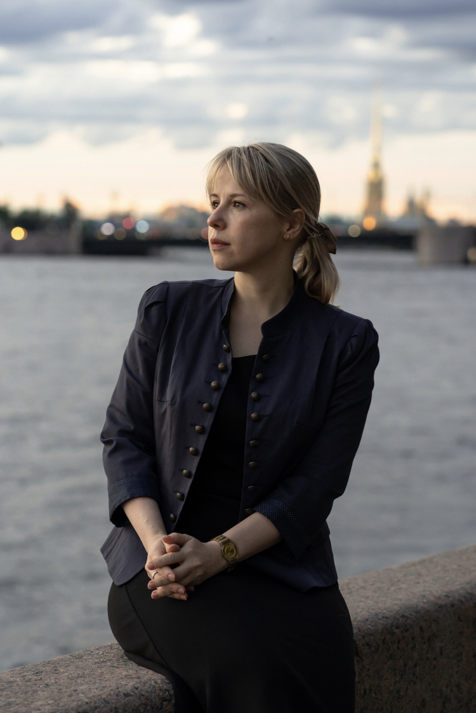
МЕТОДИЧЕСКОЕ СОПРОВОЖДЕНИЕ РАЗВИТИЯ ДЕТСКОЙ ИНИЦИАТИВЫ И САМОСТОЯТЕЛЬНОСТИ
Лагутина Юлия Викторовна,
кандидат педагогических наук, доцент
кафедры истории педагогики и образования
РГПУ им. А.И. Герцена

Slide 2
Обновление знаний каждые два года и тенденция к сокращению этого времени
постиндустриальная эпоха
неопределенность
Смена образовательной парадигмы: от ориентации на устойчивую внешнюю среду – к постоянно меняющемуся миру
четвертая технологическая революция

Slide 3
Заказчик: Поколение «Альфа» дети, рожденные с 2010 г. по 2025 г.
~ 2 миллиарда
Самое молодое поколение из ныне существующих
Дети миллениалов, реже - зумеров

Slide 4
С 2026 г. начнут рождаться «Беты»...

Slide 5
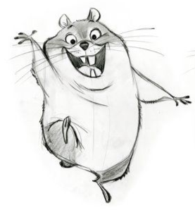
Самостоятельность: готовность ребенка при незначительной помощи взрослого или без нее инициативно осуществлять деятельность, предполагающую сознательную постановку, удержание и достижение цели, планируя и применяя различные способы действий, а также оценку полученного результата и собственных совершенных усилий
Инициатива: внутреннее побуждение к самостоятельным
активным формам деятельности

Slide 6
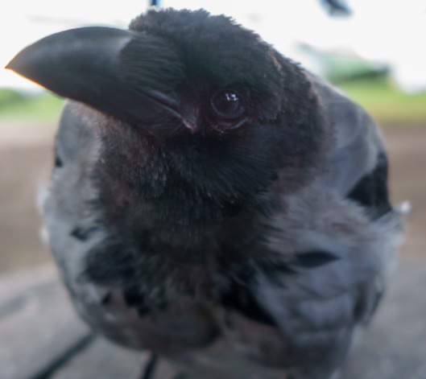
Предпосылки развития инициативы и самостоятельности
1
Сенситивный период детства
Социальный заказ общества
к 3 годам у ребенка формируется самостоятельность;
к 5 годам — инициатива
2
ФГОС ДО, ФОП ДО и др.
4-6 лет способность ребенка сдерживать импульсивное поведение возрастает в 3 раза;
с 4-х лет развивается умение контролировать свои действия;
6 лет - скачок в волевом развитии: ребенок берет на себя инициативу выбора цели, выполнения сложных заданий
В способности учиться присутствует компонент самостоятельности, инициативности

Slide 7
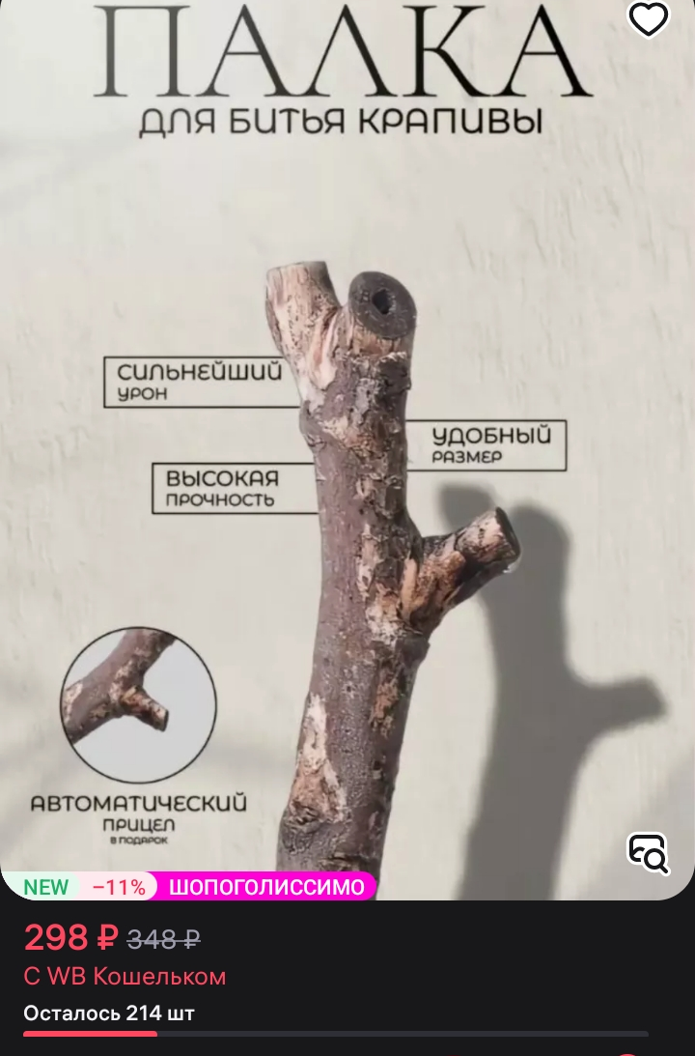
Продолжаем разговор…

Slide 8
Педагогические условия развития инициативы и самостоятельности
Поддерживающая позиция воспитывающего взрослого
Развивающая предметно-пространственная среда
Содержание образовательной деятельности

Slide 9
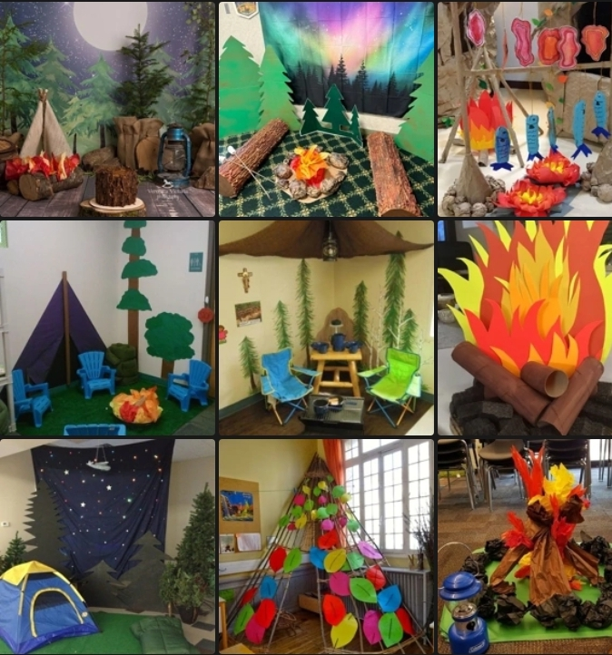
Развивающая предметно-пространственная среда
Создание современной образовательной среды, способствующей поддержке познавательных инициатив детей за счет выбора содержания их деятельности, вариативности предметно-пространственной среды и диалогового характера взаимодействия между участниками образовательного процесса
Notes:
Наша цель: Создание современной образовательной среды ДОУ, способствующей поддержке творческих инициатив детей, за счет выбора содержания их деятельности, вариативности предметно-пространственной среды и диалогового характера взаимодействия между участниками образовательного процесса.

Slide 10
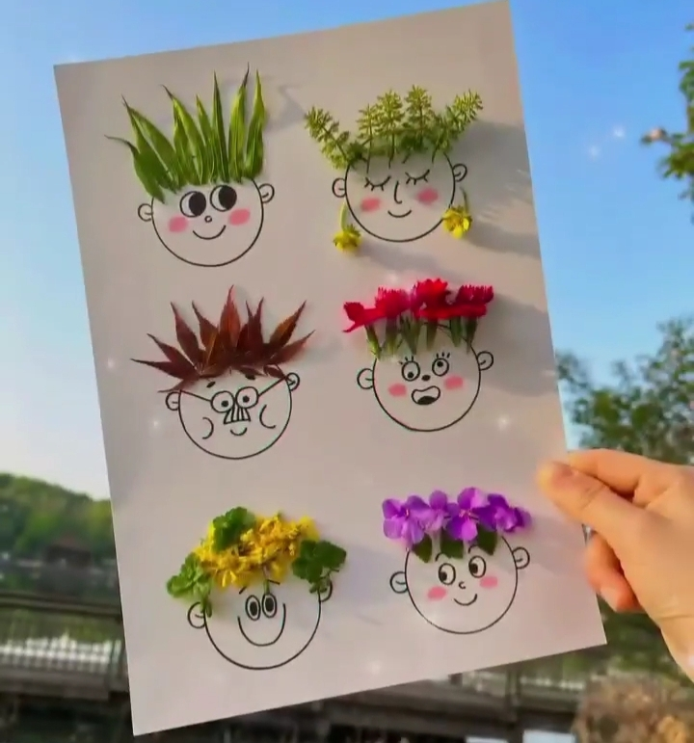
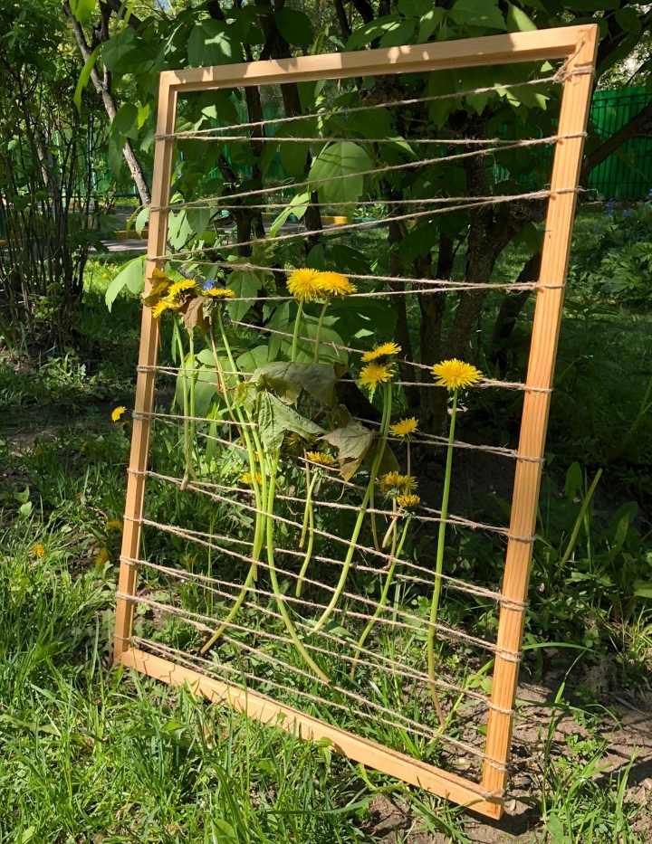
Содержание образовательной деятельности
Развитие инициативы и самостоятельности происходит только тогда, когда дошкольник решает проблемные ситуации, а в жизни ребенка, таких проблем может и не встретиться…

Slide 11
Ключевой фигурой является
педагог

Slide 12
Проблемы, требующие изменений
1. Изменение позиции ребенка
2. Изменение роли педагога

Slide 13
педагогическая поддержка
развития инициативы и самостоятельности дошкольников - системообразующий конструкт, который задает вектор создания всех педагогических условий

Slide 14
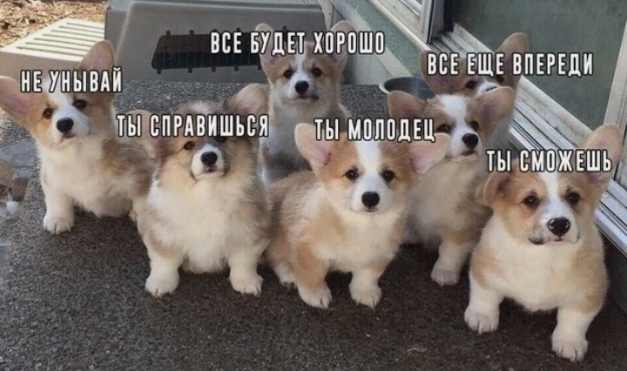
В каких ситуациях ребёнку чаще всего нужна педагогическая поддержка?

Slide 15
удивление
интрига
положительные эмоции
- в ситуациях адаптации к новым условиям;
- в ситуациях напряжённого ожидания;
- в ситуациях выбора цели;
в ситуациях неуспеха и успеха;
- в ситуациях общения;
- в ситуациях агрессии;
- в ситуациях удовлетворения интереса;
- в ситуациях выполнения поручений, заданий;
- в ситуациях возникающего конфликта и др.

Slide 16
Что мы имеем?
1. Хотим и понимаем «зачем», хоть и не все, и не всегда…
2. Многое знаем, но неточно…
3. Стараемся применять…, но
требуется тренировка и… «взгляд со стороны»…

Slide 17
профессионально-личностное развитие
Методическое сопровождение: целенаправленная совместная деятельность методической службы и коллектива образовательного учреждения, направленная на повышение качества образовательного процесса
Включает в себя систему педагогических событий и ситуаций
мотивация педагогов

Slide 18
Педагогическое сопровождение ориентировано на развитие следующих умений
Исследовательские
Организаторские
Проектировочные
Конструктивные
Коммуникативные

Slide 19
Умения оценивать мероприятия с позиции решения задач развития самостоятельности и инициативы детей
Изучать особенности развития самостоятельности и инициативы у дошкольников
Проводить анализ результативности образовательного процесса и развивающей среды по данному направлению
Исследовательские умения

Slide 20
Диагностика
Педагогическая диагностика как инструмент познания и понимания ребенка дошкольного возраста: Научно-методическое пособие: в 3 ч.; ред. кол.: О.В. Акулова, Т.А. Березина, М.Н. Полякова. – Санкт-Петербург: Изд-во РГПУ им. А.И. Герцена, 2008. – 2019 с.
Полякова М.Н. Диагностика исследовательского поведения детей дошкольного возраста // Детский сад будущего: ориентир на качество дошкольного образования: сб. научных статей по материалам Межрегиональной научно-практической конференции с международным участием, Санкт-Петербург, 30 марта 2018 г. / ред. кол.: Т.А. Овечкина, Г.И. Власова, Е.С. Александрова [и др.]. – Санкт-Петербург: Изд-во СПб АППО, 2018. – С. 107-112.

Slide 21
Диагностика
Письмо Министерства просвещения РФ от 13.02.2023 № ТВ-413/03 «О направлении рекомендаций по формированию инфраструктуры дошкольных образовательных организаций и комплектации учебно-методических материалов в целях реализации образовательных программ дошкольного образования»
Илюхина Ю.В. «Говорящий» дом или как смоделировать пространство для жизни в группе детского сада? – Краснодар, 2022. – 231 с.

Slide 22
Умения планировать и реализовывать мероприятия, способствующие развитию самостоятельности и инициативы дошкольников
Умения проектировать развивающую предметно-пространственную среду
Проектировочные умения

Slide 23
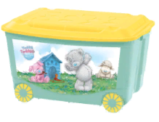
Спросить у детей, какие игрушки им нужны
с чего начать ?
Положить то, что не нужно и не интересно
Положить то, с чем играть интересно и что дети хотят оставить в центре

Slide 24
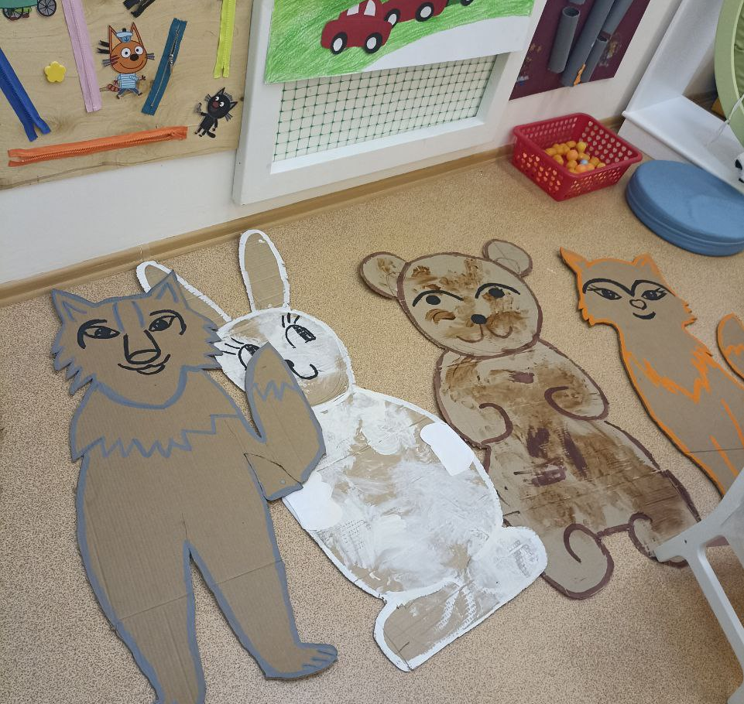
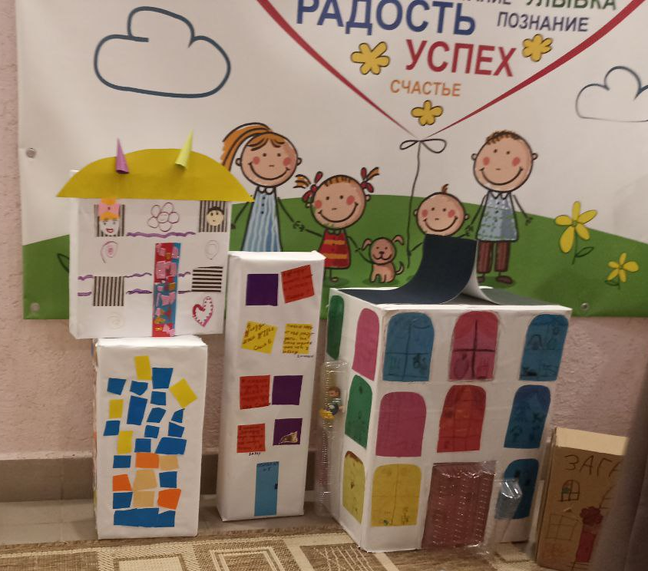
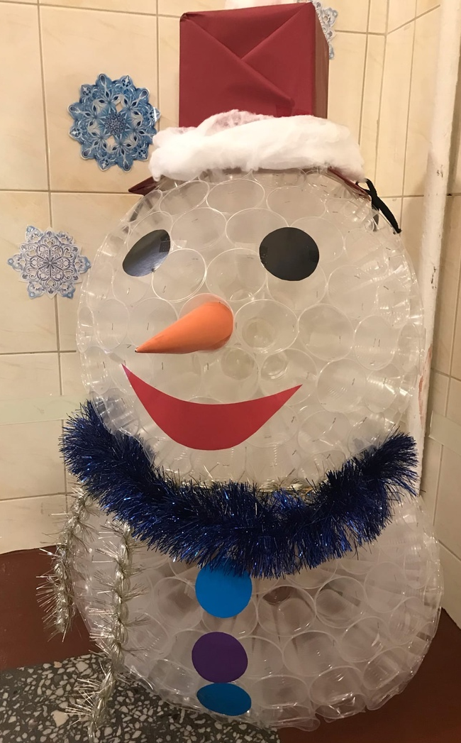
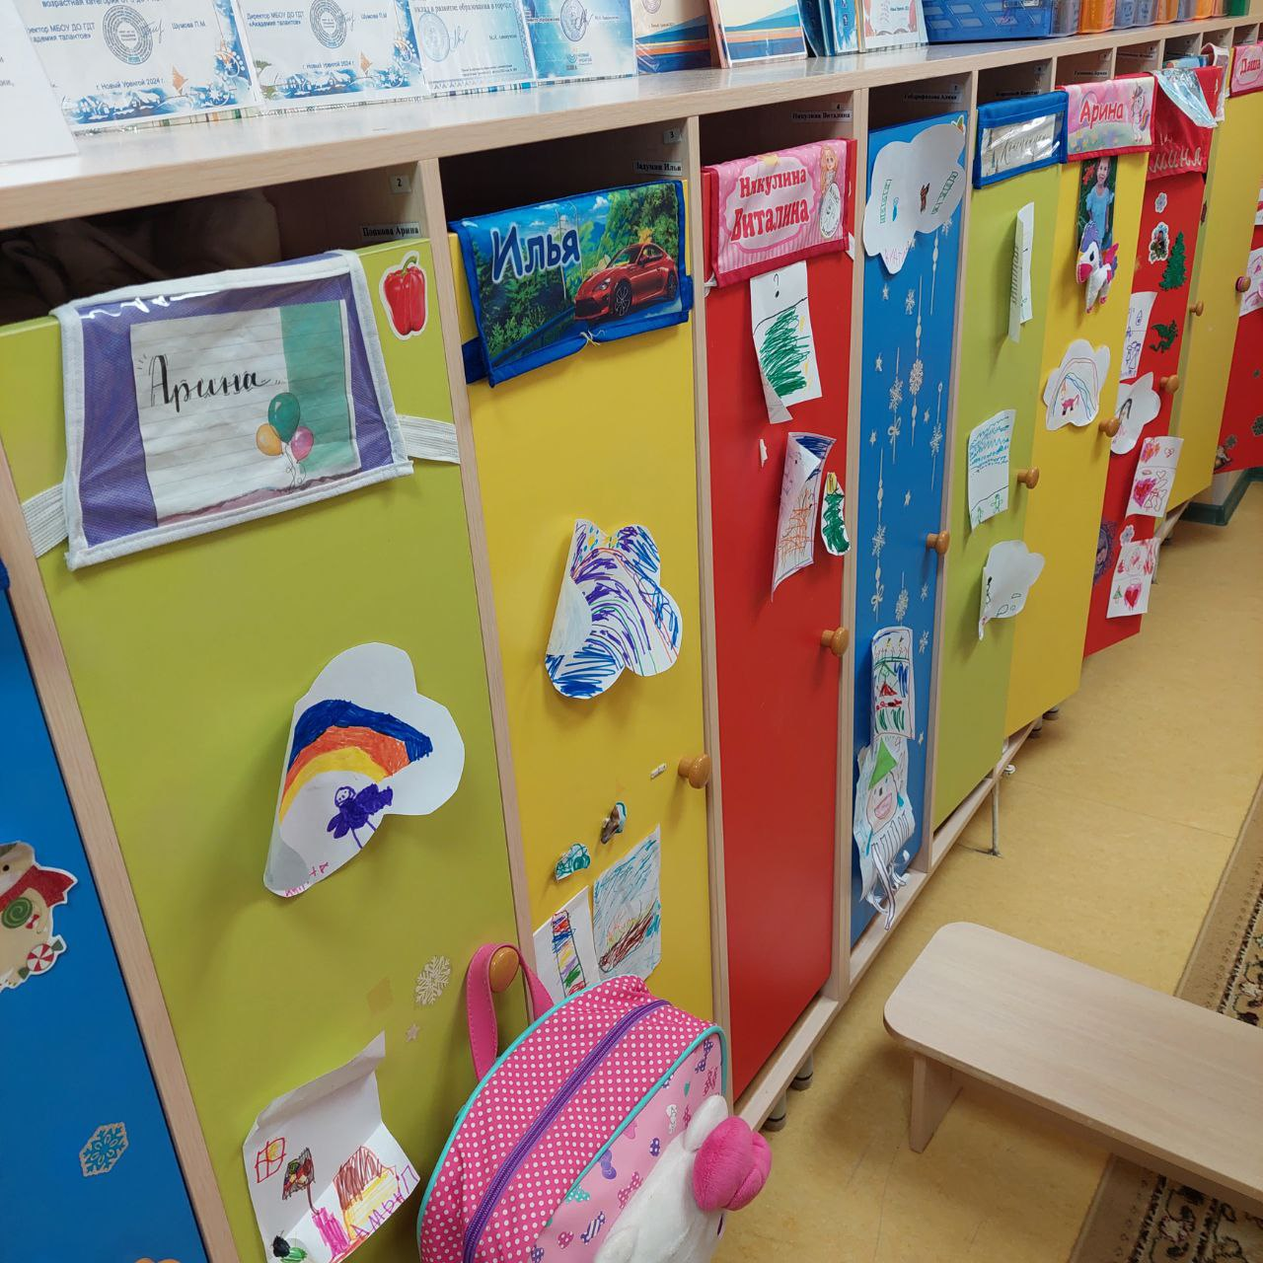
ЭЛЕМЕНТЫ ДЕКОРА, СДЕЛАННЫЕ ДЕТЬМИ

Slide 25
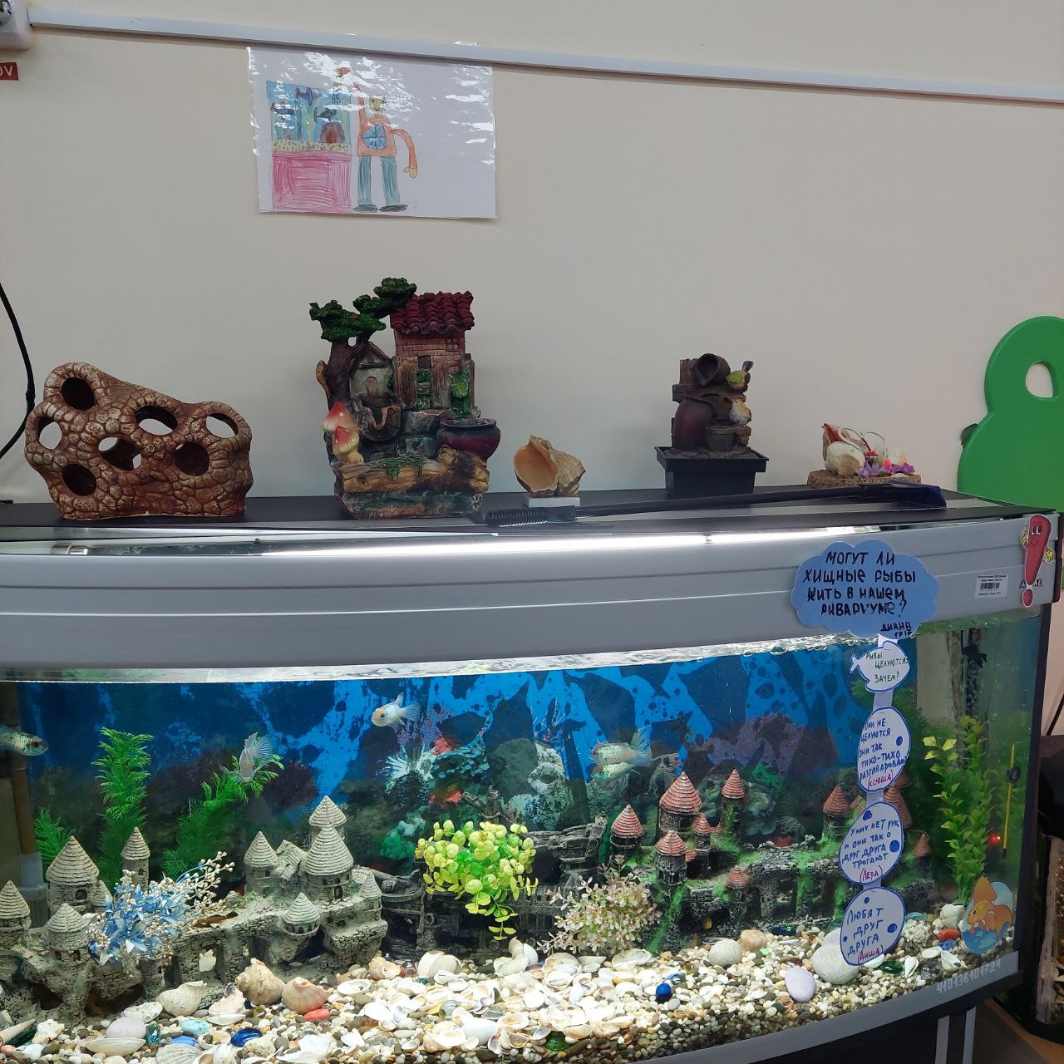
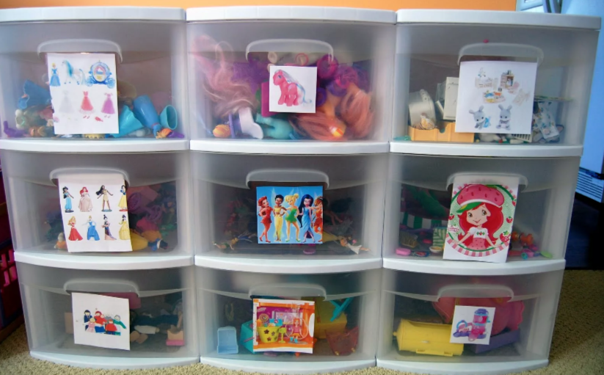
УСЛОВНЫЕ ОБОЗНАЧЕНИЯ, СДЕЛАННЫЕ ДЕТЬМИ, НА СКРЫТЫХ ЭЛЕМЕНТАХ СРЕДЫ
Варианты условных обозначений

Slide 26
Умения включить детей в различные виды деятельности, соответствующие их возрастным и индивидуальным особенностям и потребностям
Организаторские умения

Slide 27
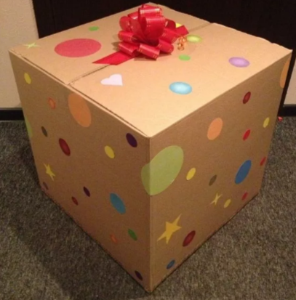
Периодическая сменяемость игрового материала
правила
«сюрпризная коробка», в которую раз в неделю (определенный день недели) взрослый кладет какой-то интересный предмет («чудо-вещь», «вещь-загадку»). В течение всей недели дети могут самостоятельно или друг с другом изучать этот предмет, проводить с ним опыты и эксперименты.
Очередность открытия коробки детьми устанавливается заранее (с помощью считалочки, по договоренности и т.д.).
«Сюрпризная коробка» должна быть непрозрачной, чтобы у дошкольников была возможность поразмышлять над тем, что в ней находится в этот раз, выдвигая разнообразные гипотезы. Она должна быть яркой и красивой, чтобы привлекать внимание детей своим внешним видом, вызывая любопытство и желание узнать, что в ней находится
В коробку можно положить: дидактические игры, материалы М. Монтессори, незнакомые бытовые предметы, материалы, позволяющие выполнять много обследовательских действий и способствующие формированию у детей новых знаний (магнит и др.), игрушки (цветные лизуны и др.)

Slide 28
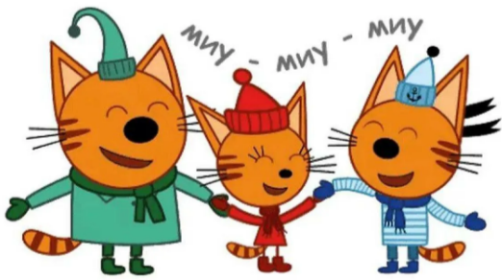
С чего начинается образовательная ситуация?
Анимационный сериал (мультфильм) «Три кота», режиссера Д. Высоцкого, производства ОО «Студии Метрафильмс» по заказу телеканала «СТС».
Сериал выходит с 2015 года и повествует о повседневной жизни, отношениях и приключениях трех любознательных Котят – Коржика, его брата Компота и сестры Карамельки.
В каждой серии котята сталкиваются с проблемной ситуацией и вместе ее решают. Важно подчеркнуть, что проблемные ситуации, которые решают котята, соответствуют интересам, потребностям и возможностям детей дошкольного возраста. Воспитателю не приходится их отбирать и придумывать самостоятельно

Slide 29
Коммуникативные умения
поддержка взрослыми положительного, доброжелательного отношения детей друг к другу и взаимодействия детей друг с другом в разных видах деятельности
возможность выбора детьми материалов, видов активности, участников совместной деятельности и общения

Slide 30
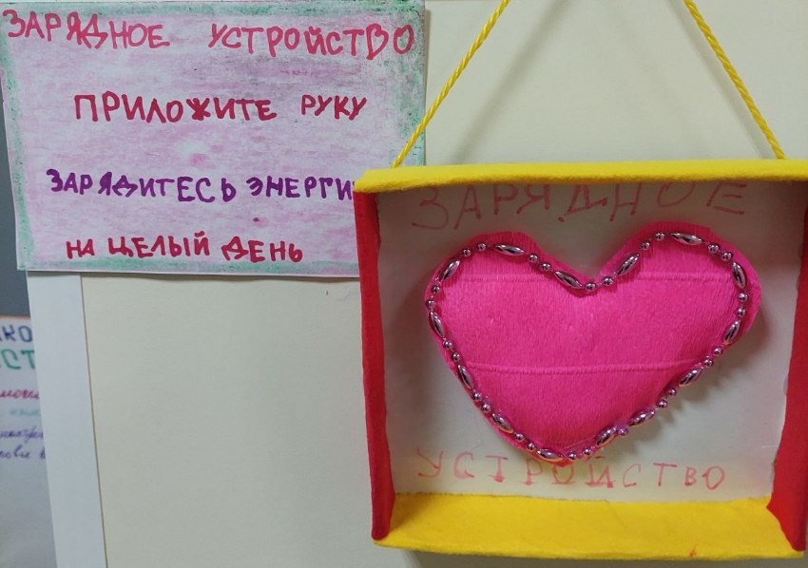
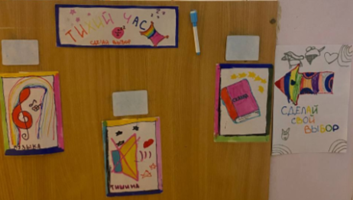
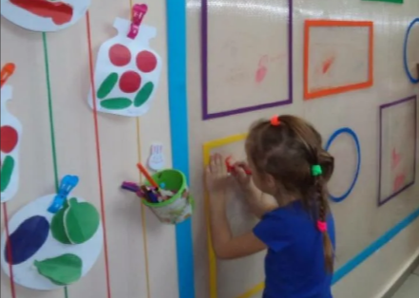
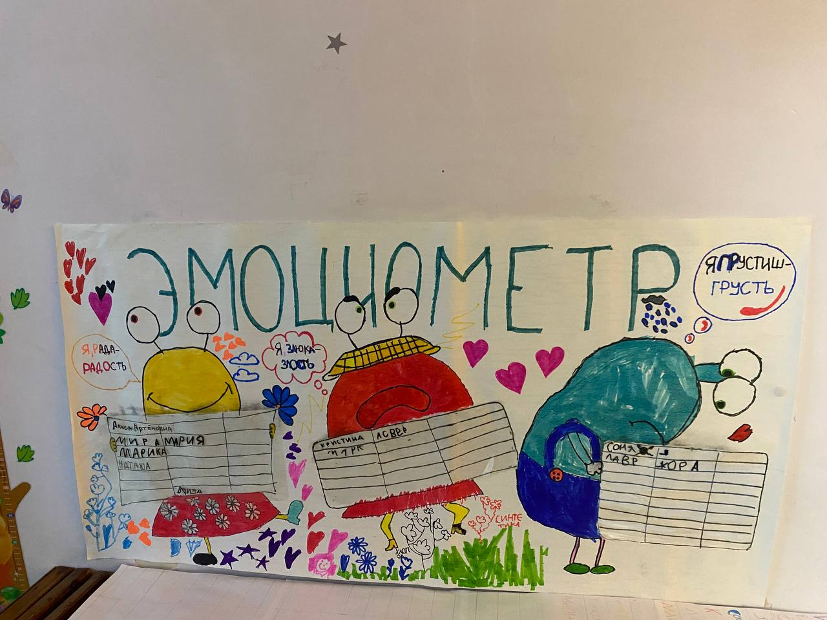
УЧЁТ МНЕНИЯ И НАСТРОЕНИЯ РЕБЕНКА
«следы» ребенка в пространстве группы, повествующие о мнении и настроении каждого дошкольника, его интересах, потребностях. Наличие в детском саду «ситуаций выбора», календаря настроения, места для «лайков», пространств для выбора,
рисования и стирания и др.

Slide 31
Полякова М.Н. Предоставление ребенку разнообразных выборов в условиях дошкольного образовательного учреждения // Детский сад от А до Я – 2016. - №2. - с.36-43

Slide 32
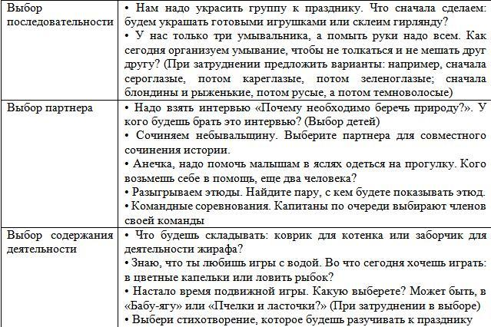
Полякова М.Н. Предоставление ребенку разнообразных выборов в условиях дошкольного образовательного учреждения // Детский сад от А до Я – 2016. - №2. - с.36-43

Slide 33
Конструктивные умения
Умения отбирать оптимальные формы, методы приемы развития самостоятельности и инициативы у дошкольников

Slide 34
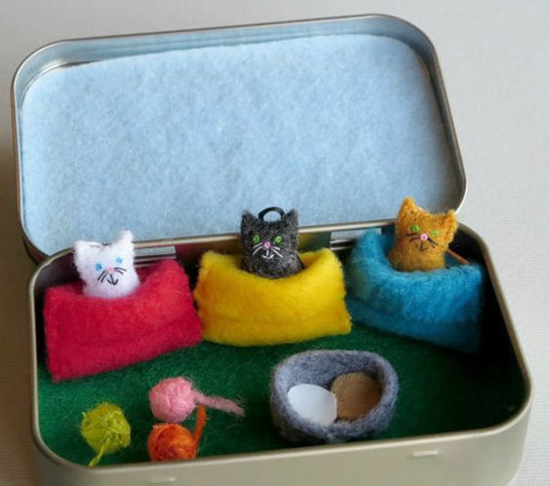
Чем заняться с детьми?
Культурные практики
Детское экспериментирование
Наблюдение
Детский проект
Коллекционирование
Создание выставок и мини-музеев
Решение творческих задач
Моделирование
Продуктивная деятельность
Макетирование и др.
Вопросы детей
Детские догадки
Детские разговоры
Обсуждения во время сбора группы в круг
Случайные замечания, происшествия

Slide 35
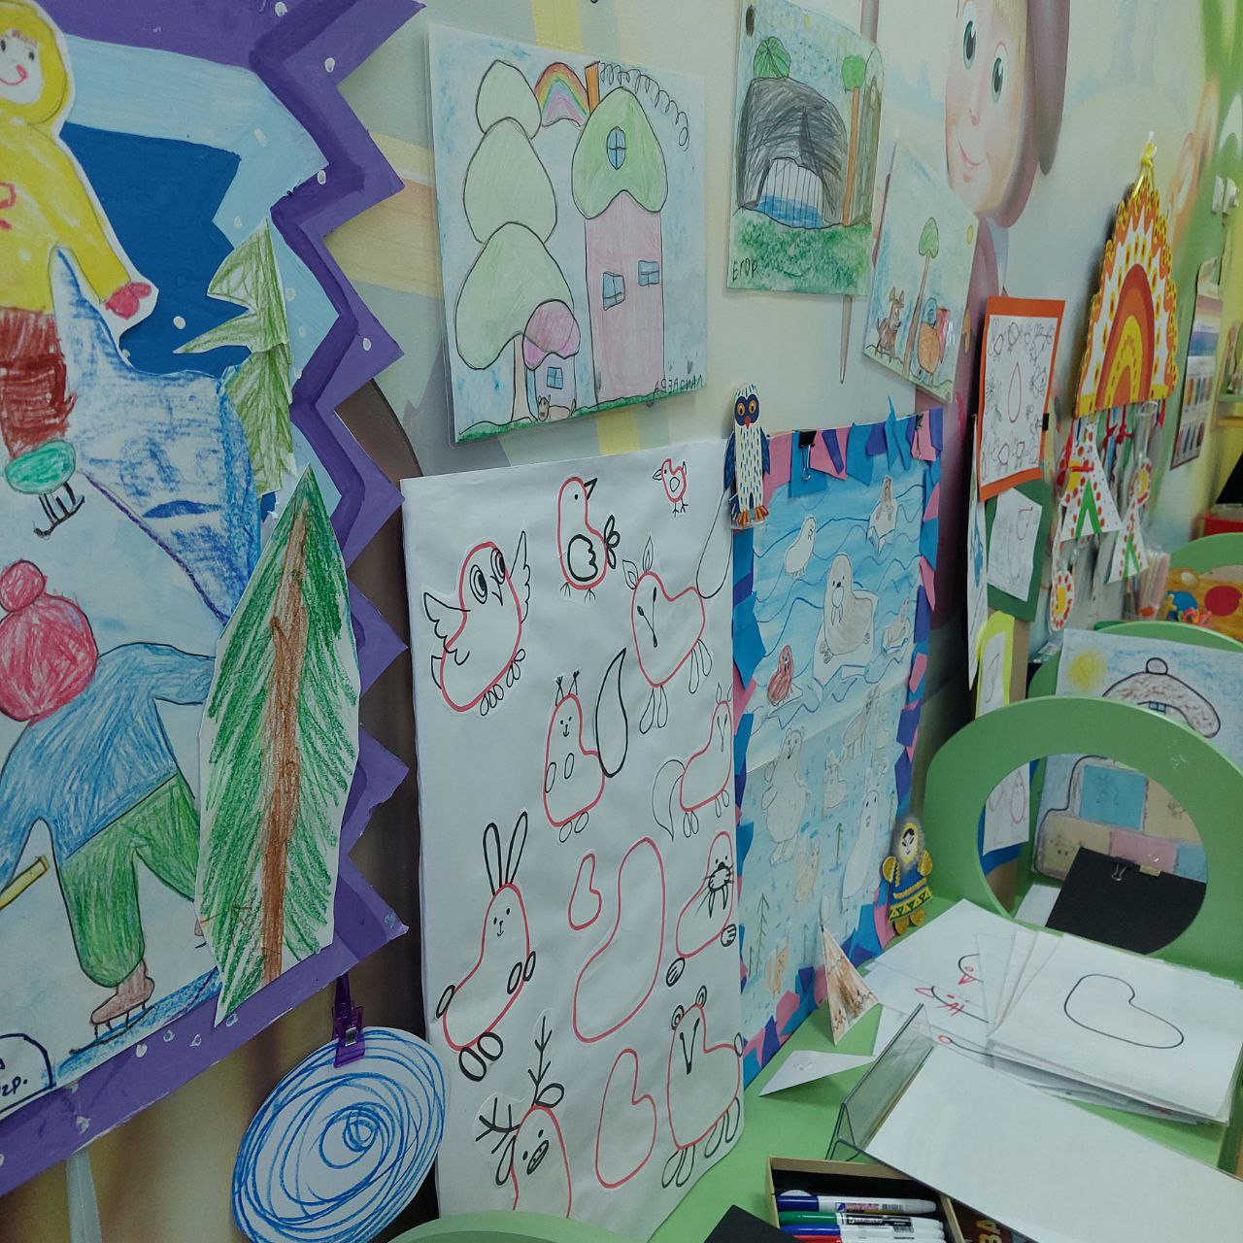
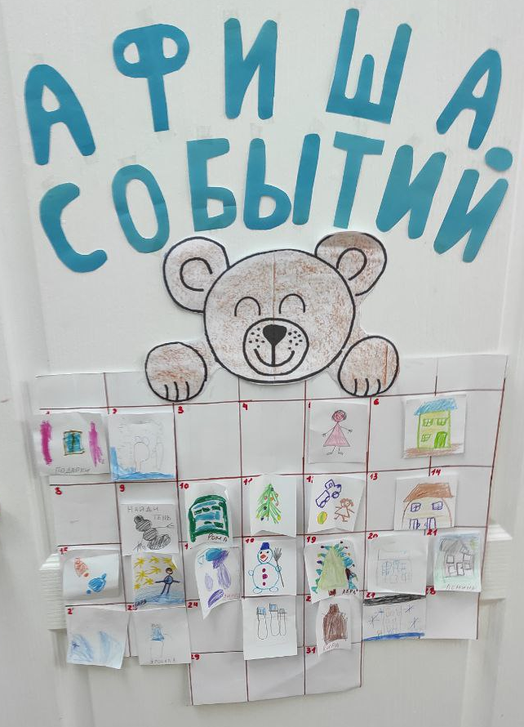
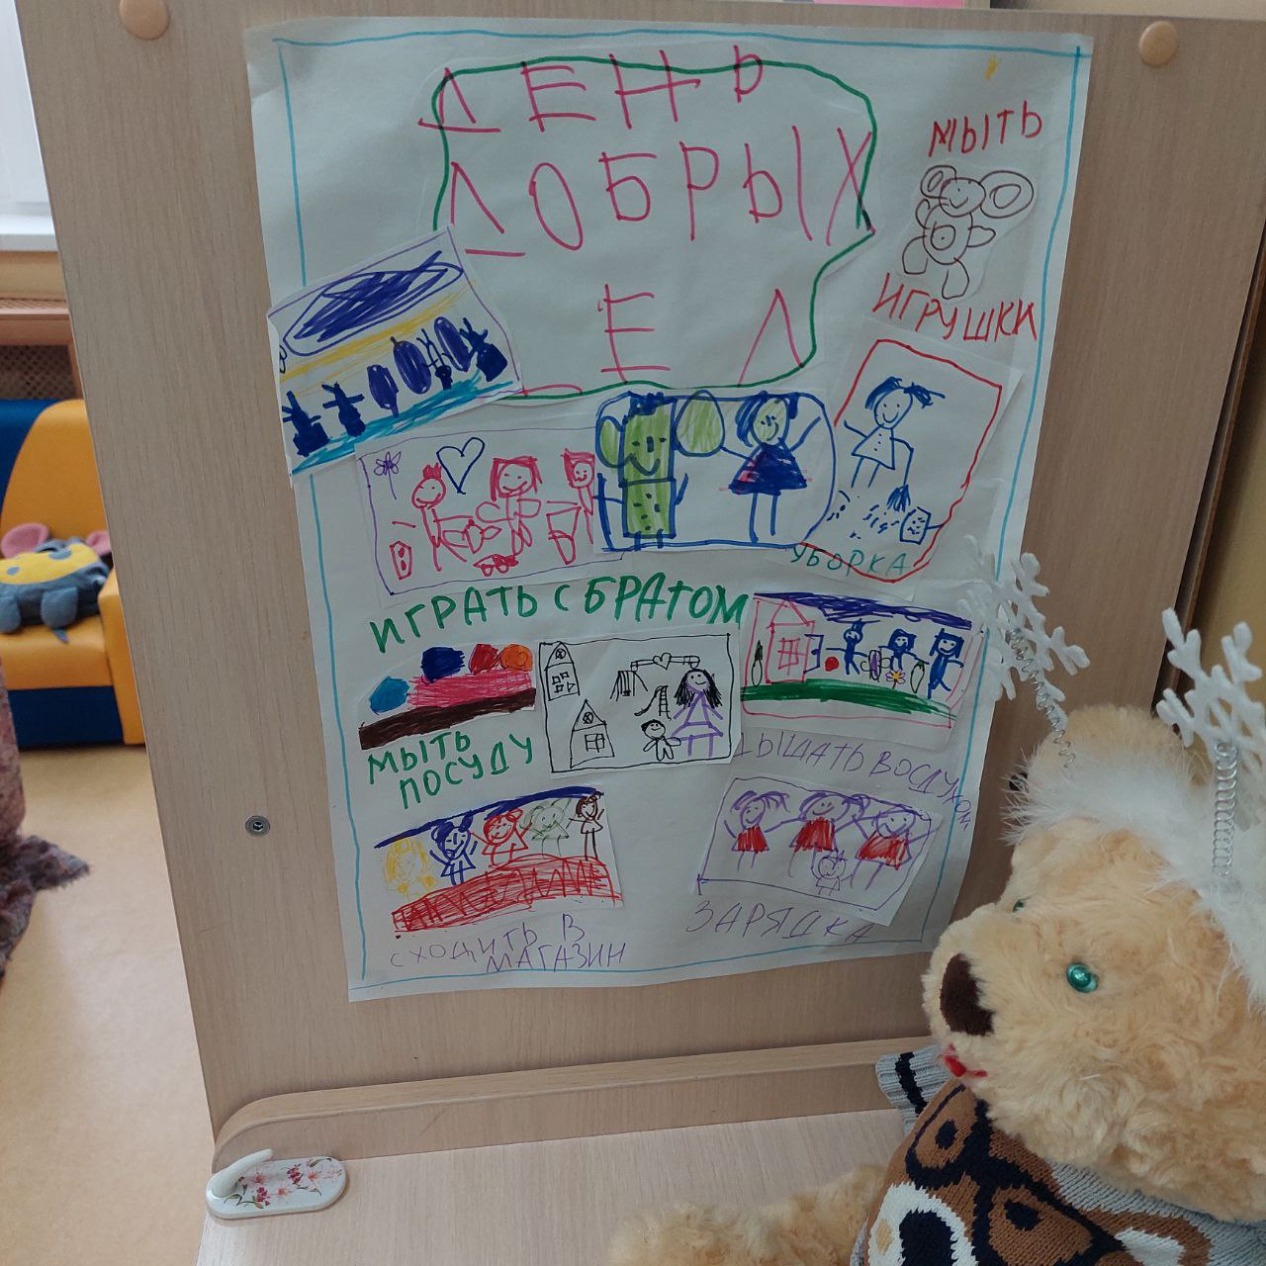
Интерактивные стенды в группах детского сада
ПЛАНЫ ТЕКУЩЕЙ ДЕЯТЕЛЬНОСТИ

Slide 36
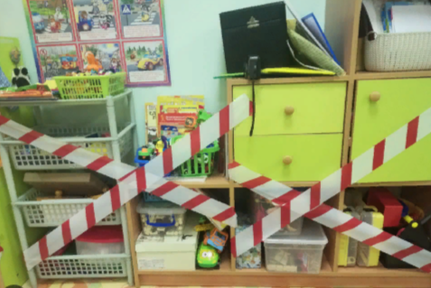
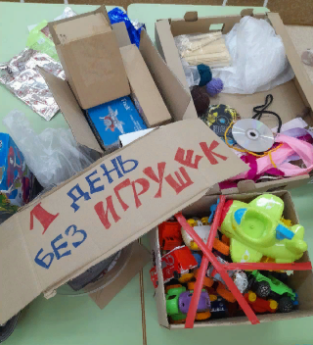
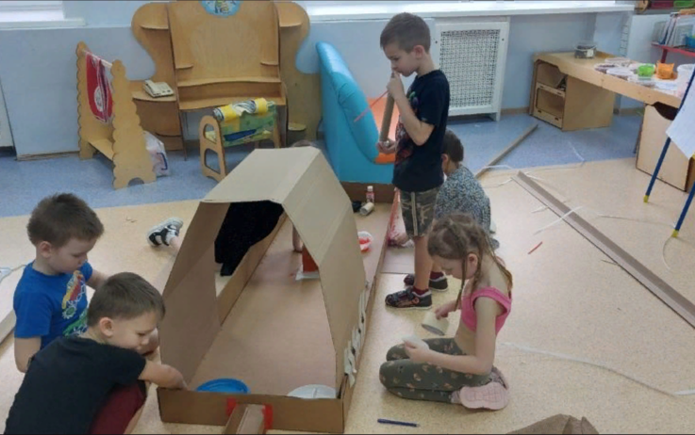
Игрушки в отпуске - дети в ужасе?
Вариант 1: Дети вместе с педагогами уносят игрушки
Вариант 2: Педагоги уносят игрушки
Вариант 3: Игрушки не уносят игрушки, но делают обозначение, что ими пользоваться нельзя
День возможностей, а не запретов

Slide 37
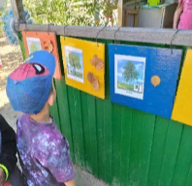
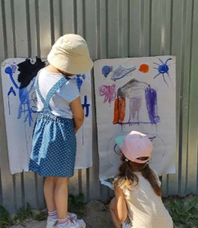
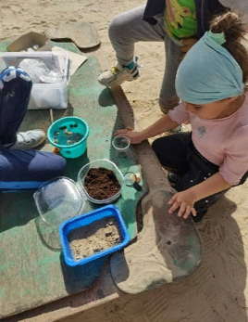
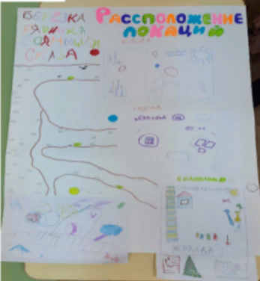
НА ПРОГУЛКЕ: всё дело – в разнообразии

Slide 38
Дополнительные условия
Оказание помощи в решении индивидуальных педагогических трудностей
Содействие межличностной коммуникации педагогов
Формирование положительного отношения педагогов к себе и своей деятельности

Slide 39
ЛАГУТИНА ЮЛИЯ ВИКТОРОВНА
научно-популярные лекции
игровые педагогические практики
инновационная деятельность
juli-lagutina@mail.ru
@Juli_Lagutina
+7(921)9238370

